Slide 1
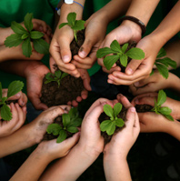
Scuola attiva
Coltivare le aspirazioni: quando la didattica orienta i giovani
Cristina Bertazzoni

Slide 2
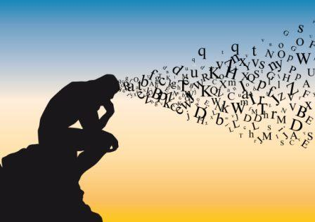
Le narrazioni delle docenti…
In tre anni abbiamo fatto lavori e laboratori diversi: teatro, coding, un laboratorio di scienze, un laboratorio di fumetto, un laboratorio di scrittura creativa e credo che, individualmente, ogni bambino abbia capito quali siano le proprie attitudini.
Durante questa esperienza, I bambini hanno tirato fuori le loro potenzialità: qualcuno ha capito che è veramente bravo a disegnare il fumetto e lo abbiamo scoperto anche noi durante i laboratori!
Abbiamo potuto distinguere meglio le potenzialità di ognuno, mentre, quando si fanno attività didattiche in generale, un po’ per tutti, non emergono queste caratteristiche personali, proprie di ogni alunno.

Slide 3
Le narrazioni delle docenti…
Penso proprio che la didattica praticata con DIF sia un’ occasione in cui i bambini conoscono se stessi. Non ce ne sono tante di occasioni come queste; sono momenti privilegiati in cui si comincia a fare ordine dentro se stessi, a conoscersi e a volte anche ad apprezzarsi.
Fare certe esperienze, ad esempio di arte, di musica, ecc., ti orienta non solo per il futuro ma anche nel presente, cioè ti porta a scoprire le tue risorse. È un modo, un canale attraverso cui tu ti esprimi e conosci le tue potenzialità […]
L’orientamento non è solo in verticale ma anche rispetto al presente, nel qui ed ora: per esempio, potrei scoprire che nel tempo extra-scolastico potrebbe piacermi una certa attività che sviluppa una mia dote.
Quindi è un orientamento per l’oggi, non solo per il domani.

Slide 4

Perchè una didattica orientativa?
Epoca della complessità, dell’inquietudine, dell’incertezza, della precarietà della condizione umana; difficoltà a tracciare i percorsi di vita formativa, professionale, esistenziale.
Difficoltà ad orientarsi nel disorientamento, nell’epoca del «troppo rumore», delle contraddizioni, dell’ambiguità.

Slide 5

Perchè una didattica orientativa?
Didattica orientativa: possibile risposta al bisogno di senso, opportunità per tutti e per ciascuno di esplorarsi, scoprirsi e trascendersi
Scuola come palestra di futuro: passaggio da un orientamento sincronico-finale ad un orientamento diacronico-formativo

Slide 6

Una didattica che coltiva e nutre nuove competenze
competenze di esplorazione
competenze di scelta
competenze di autodirezione
competenze progettuali
competenze relazionali
competenze aspirazionali

Slide 7

Una didattica che stimola e nutre le aspirazioni
Aspirare significa pensare sé stessi e il proprio progetto di vita contrastando la potenza del dominio del presente
E’ una competenza complessa che ci consente di possibilizzare il nostro immaginario
E’ una leva per decidere di intraprendere, per attivare azioni nel qui ed ora in funzione di futuri desiderati.
Didattica orientativa: nutre e coltiva le aspirazioni come presupposto alla costruzione di un progetto di vita

Slide 8
Una didattica che stimola e nutre le aspirazioni
SAPERE DI SÈ
Configurazioni consapevoli del rapporto tra passato (ciò che sono stato) e presente ( ciò che sono)
SAPER ESSERE
Esplorazione e consapevolezza delle proprie abilità personali e sociali
SAPER AGIRE
Esplorazione, e conoscenza delle proprie capacità cognitive e operative
SAPER POTER ESSERE
Consapevolezza delle proprie aspirazioni, capacità di trascendersi, di protendersi oltre il presente, slancio progettante

Slide 9
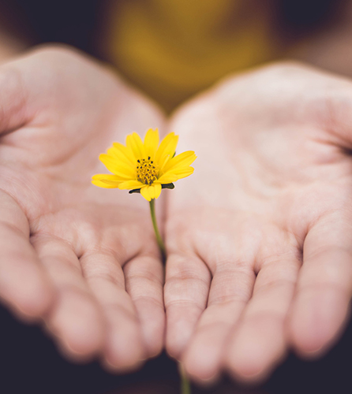
Una didattica capace di cura e riconoscimento
Capace non solo di guardare ma di vedere i bambini/ragazzi
Capace di essere accanto ai bambini/ragazzi durante il cammino esplorativo della ricerca di sé
Capace di riconoscere l’unicità, il modo di ciascuno di essere nel mondo e di ricercare il suo proprio poter-essere
Capace di favorire e sostenere lo slancio verso il possibile

Slide 10
Una didattica polifonica
Multimodale
Personalizzata
Relazionale
Cooperativa
Aspirazionale

Slide 11
Quello che mi rimane dentro è il rimando e il ruolo centrale delle emozioni e dei sentimenti nei nostri processi decisionali e di apprendimento.
Credo che un aspetto carente a scuola sia l'alfabetizzazione emozionale e, nel triennio Disegnare il Futuro, è stato portato alla luce un aspetto emozionale naturale, vero, senza sovrastrutture di cui ogni classe avrebbe bisogno, vista la sempre maggiore eterogeneità.
Ho visto nei bambini il piacere e il divertimento di imparare con sorrisi e risate, l’ispirazione come senso di appagamento e motivazione nei confronti di un compito, l’entusiasmo per gli strumenti di apprendimento, l’orgoglio dei risultati, sorpresa e meraviglia per imparare qualcosa di nuovo o travolgente, l’affetto verso la persona che trasmette le conoscenze.
Le emozioni diventano il senso, la conoscenza del sé e degli altri. Un vero percorso di crescita e consapevolezza sulle personali attitudini e capacità.

